Slide 1
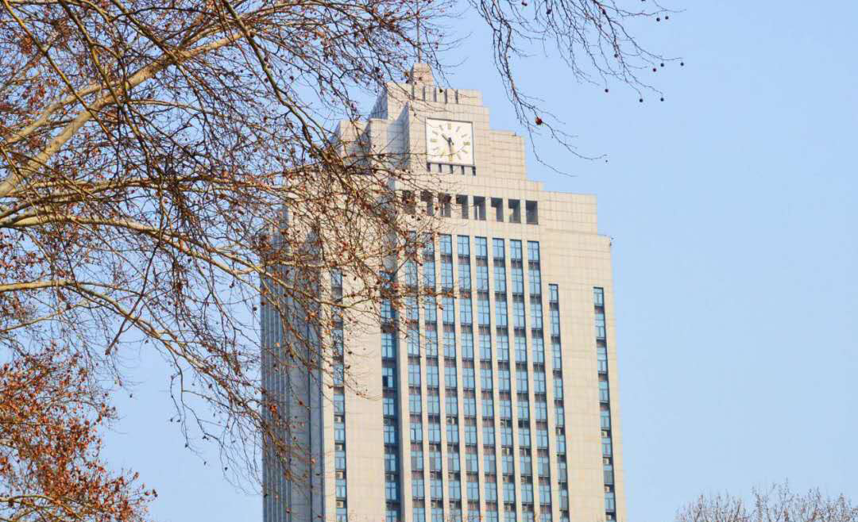


基于先验知识的雾霾检测与分类
姓名 李靖宇
山东大学软件学院
2021-10-18

Slide 2

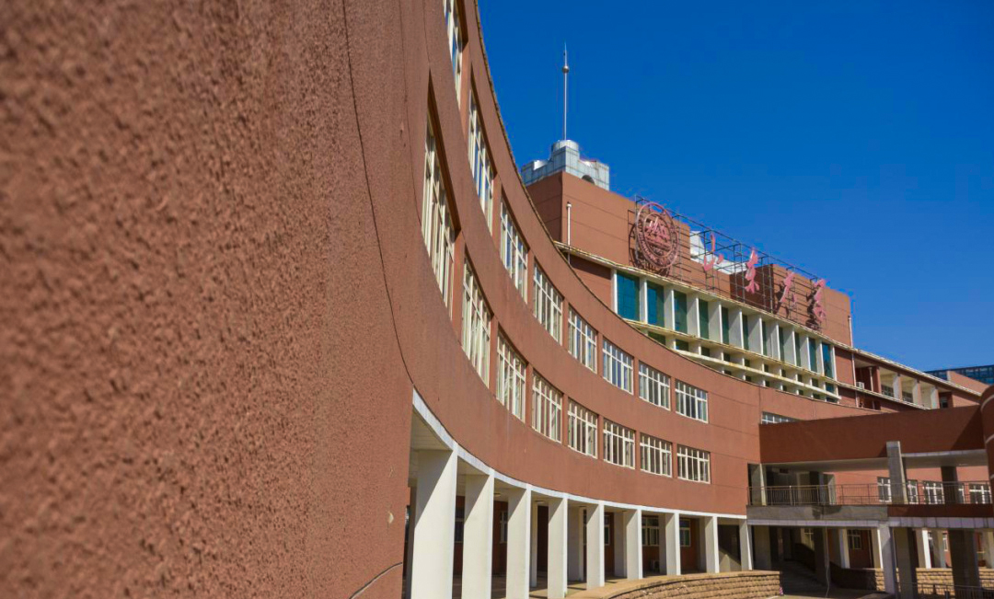
概述
基于先验知识的雾霾检测
与分类
前情提要

Slide 3
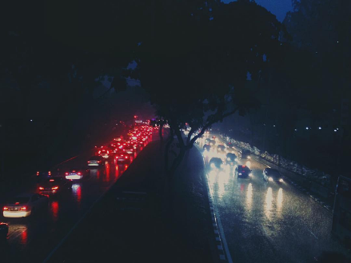
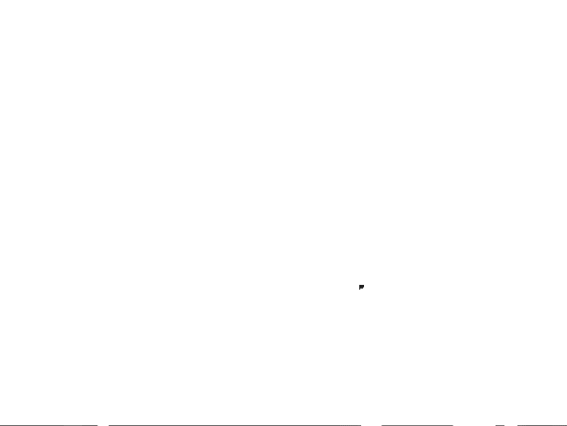
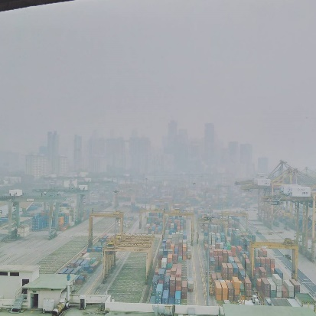
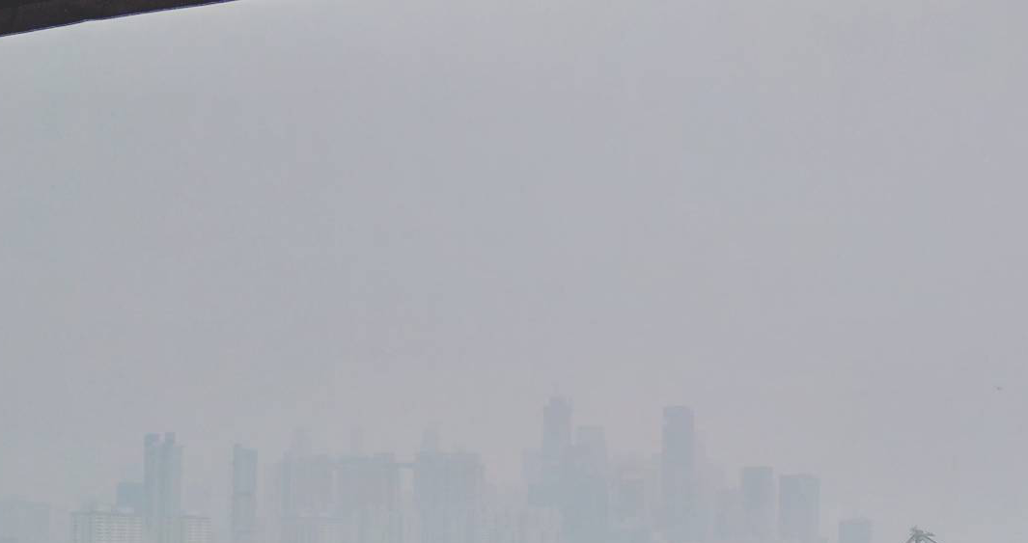
前情提要 现有雾霾分割算法分析及复现
分割算法复现: 问题 黑夜以及整张图片都比较白的情况下如何截取
首先这两种情况都会导致提取出的contrast_img为全白
我的做法是如果检测到提取出的contrast_img为全白则将选取低阈值再试一次，
如果可以提取出来则截取成功，如果仍然没有提取出来则使用原图作为雾霾区域

Slide 4
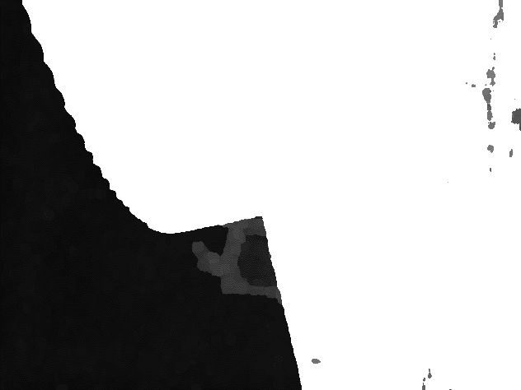
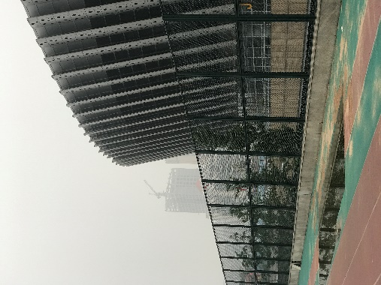
前情提要 现有雾霾分割算法分析及复现
分割算法复现: 问题 关于图片翻转的问题
有时候我们会发现图片是正的，但经过程序处理后就翻转了一个方向
这种情况是因为手机拍照时有一个内置的检测竖屏横屏的变量，在python程序输入
图片后会读取这个变量从而进行翻转。
这种情况使用ImageOps.exif_transpose方法即可忽略这个变量。

Slide 5
概述
基于先验知识的雾霾检测
与分类
本周工作

Slide 6
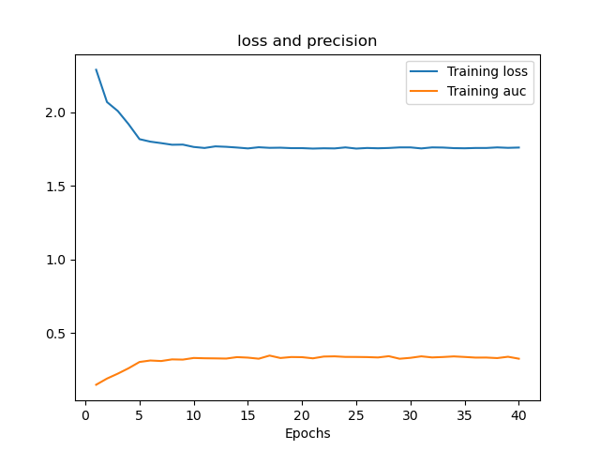
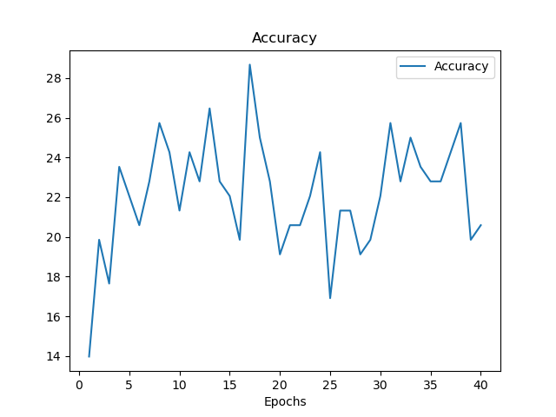
本周工作
神经网络构建：
输入图片为缩放为64*64的原图片，数据集采用haze-level图片
神经网络采用两层卷积以及两个全连接层

Slide 7
总结
雾霾区域识别算法总体效果比较理想，经过检查，该算法可以识别出大部分有雾图片。但有些图片并不能很好的识别，甚至出现识别区域为空的情况。
针对雾霾识别算法的优化效果比较理想，但仍有一小部分工作尚未完成，maskImageCal类中的mask矩阵仍未进行修改。
对于分类任务，在完成上一步识别任务之后需要测试不同输入图片，不同网络对结果的影响。

Slide 8
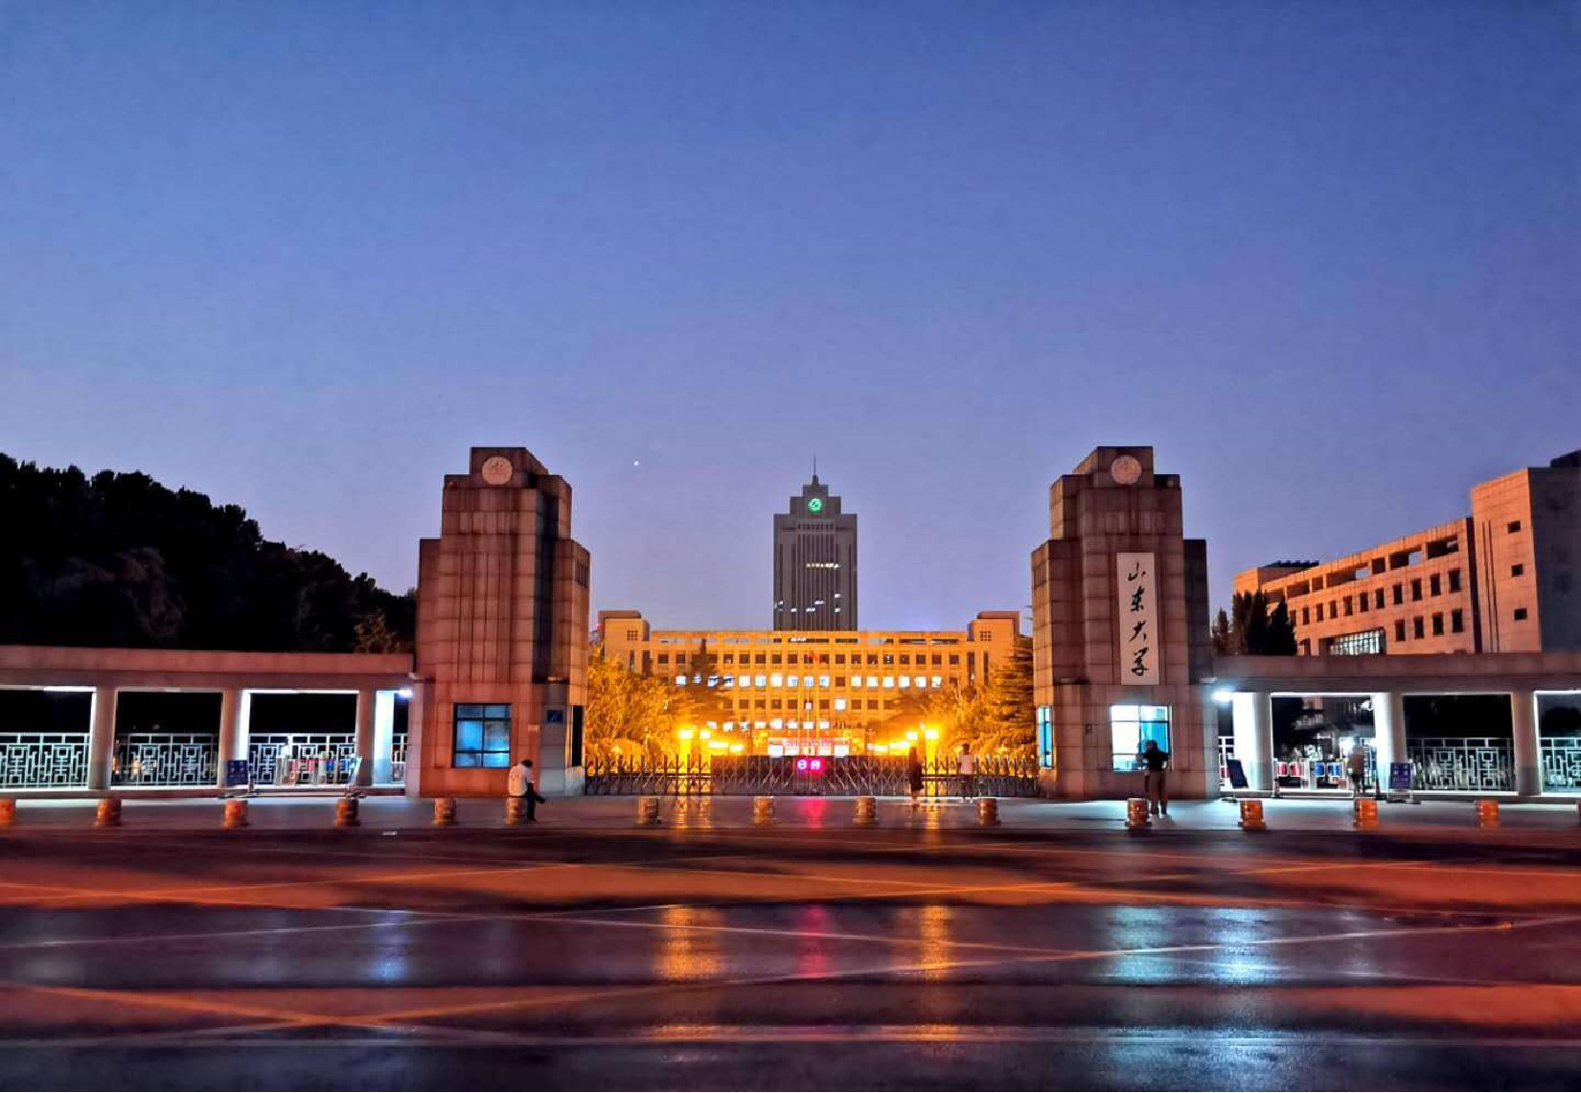
李靖宇 202115201@mail.sdu.edu.cn
THANKS!

